Slide 1

Kali linux
Marcos & jasson

Slide 2
OBJETIVO DO KALI LINUX
O DISTRO KALI TEM COMO OBJETIVO TESTES DE PENETRAÇÃO, HACKERS ÉTICOS E AVALIAÇÕES DE SEGURANÇA DE REDE. NO LANÇAMENTO, ESTAVA DISPONÍVEL APENAS PARA PROFISSIONAIS JÁ NO SETOR DE SEGURANÇA. NO ENTANTO, COM O DESENVOLVIMENTO DA INTERNET, AS PESSOAS COMEÇARAM A TER TODOS OS TIPOS DE INFORMAÇÕES NA PONTA DOS DEDOS, E AS NOTÍCIAS DO KALI LINUX SE ESPALHARAM RAPIDAMENTE.
01

Slide 3
VANTAGENS E FACILIDADES INTERFACE GRÁFICA
POR PADRÃO, O KALI LINUX USA XFCE POIS É MAIS LEVE E RÁPIDO.
A ÁREA DE TRABALHO DO XFCE É FINA, RÁPIDA E ELEGANTE, TORNANDO FÁCIL DESCOBRIR COMO FAZER O TRABALHO. SUA ESTRUTURA LEVE ECONOMIZA MEMÓRIA E CICLOS DE CPU. ISSO O TORNA IDEAL PARA HOSTS MAIS ANTIGOS COM POUCOS RECURSOS PARA A ÁREA DE TRABALHO.
02

Slide 4
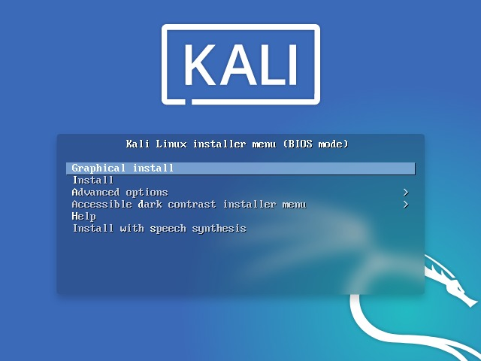
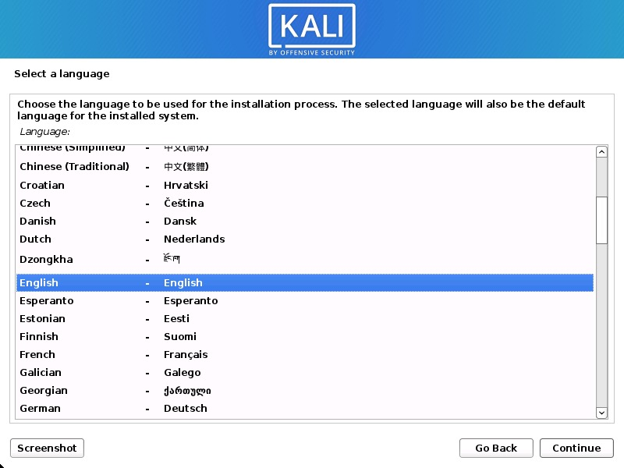
TUTORIAL DE INSTALAÇÃO
03

Slide 5
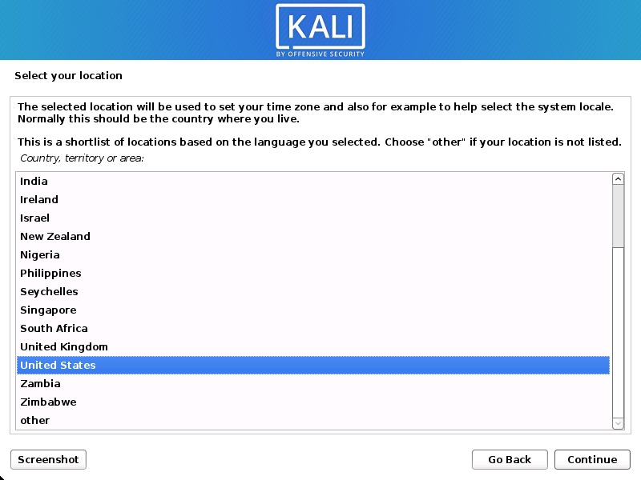
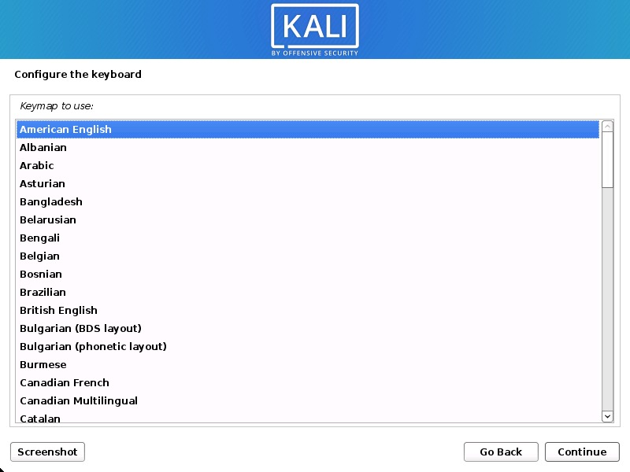
TUTORIAL DE INSTALAÇÃO
04

Slide 6
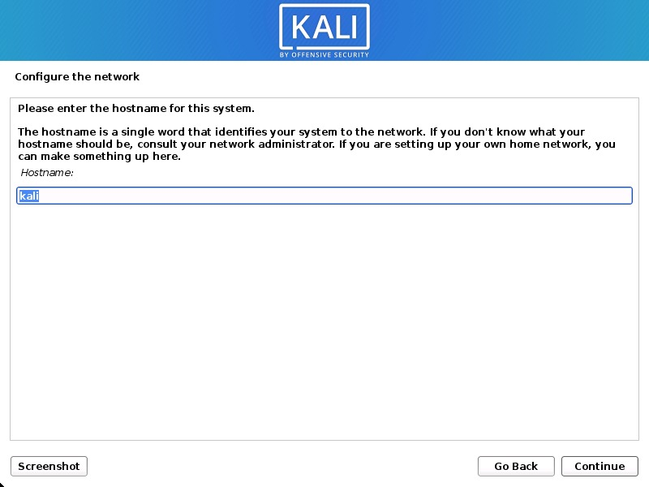
TUTORIAL DE INSTALAÇÃO
05

Slide 7
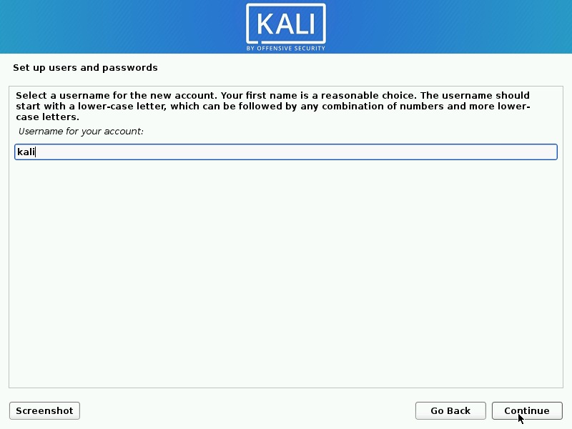
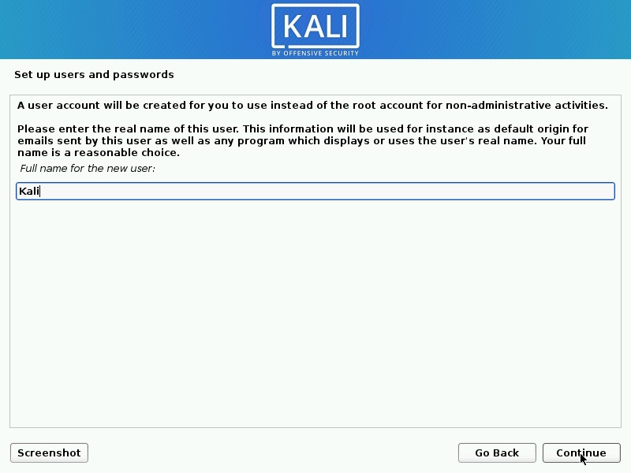
TUTORIAL DE INSTALAÇÃO
06

Slide 8
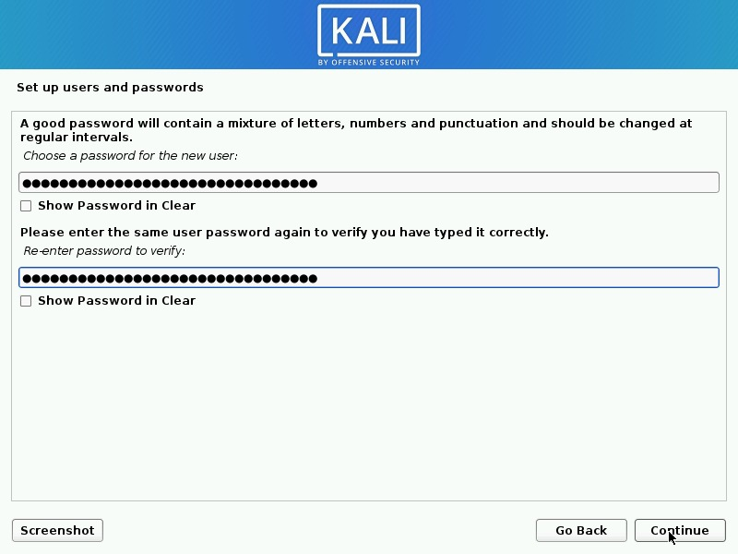
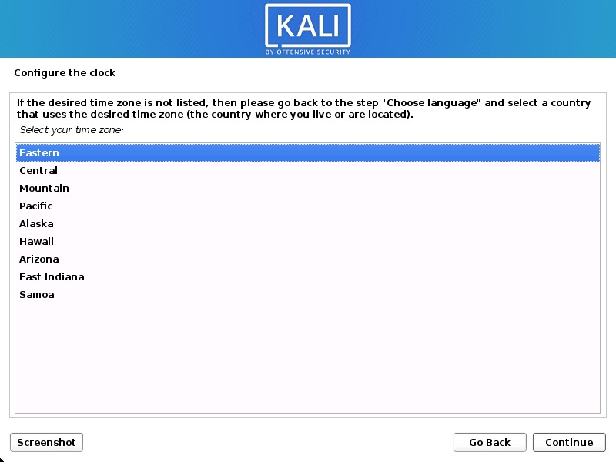
TUTORIAL DE INSTALAÇÃO
07

Slide 9
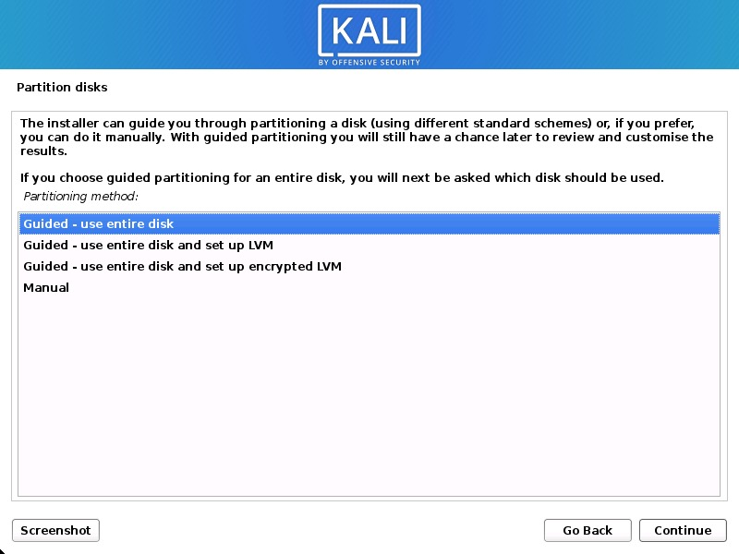
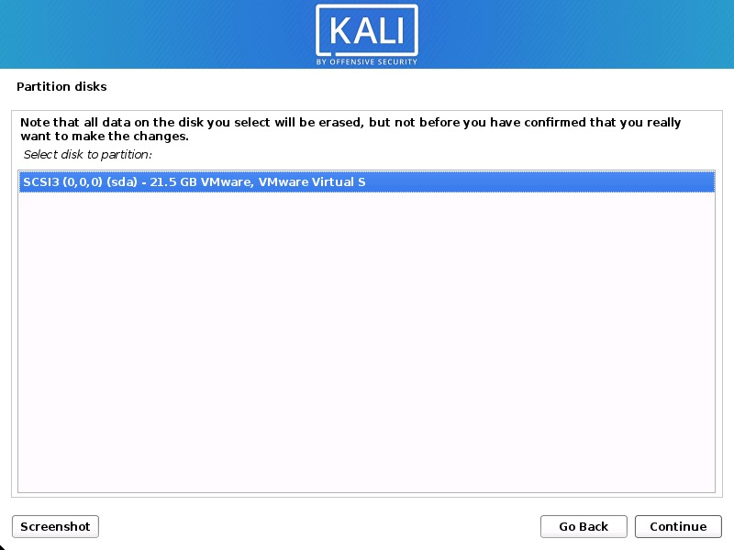
TUTORIAL DE INSTALAÇÃO
08

Slide 10
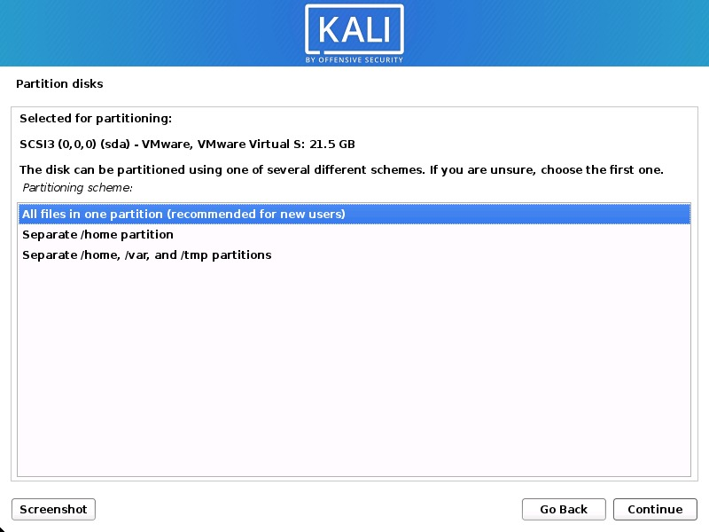
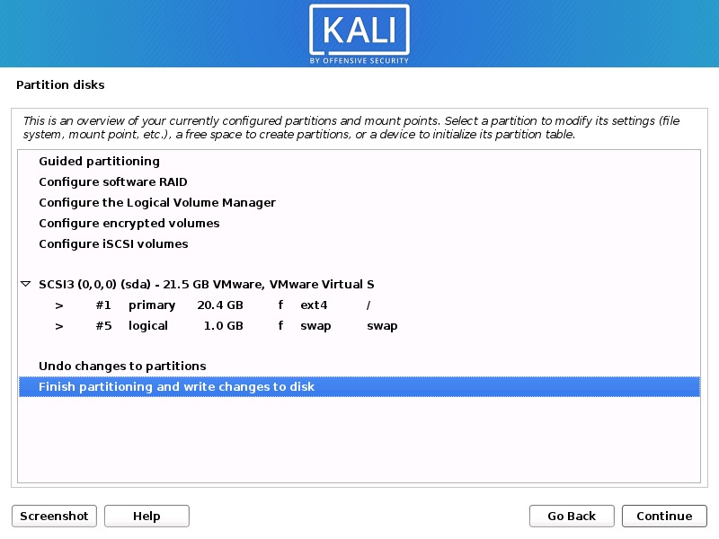
TUTORIAL DE INSTALAÇÃO
09

Slide 11
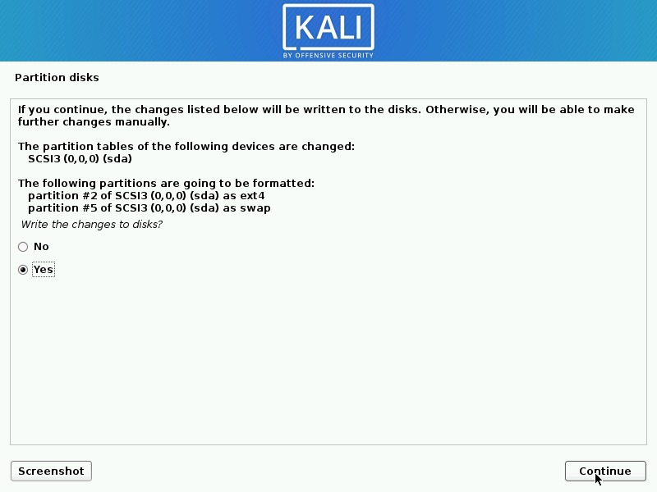
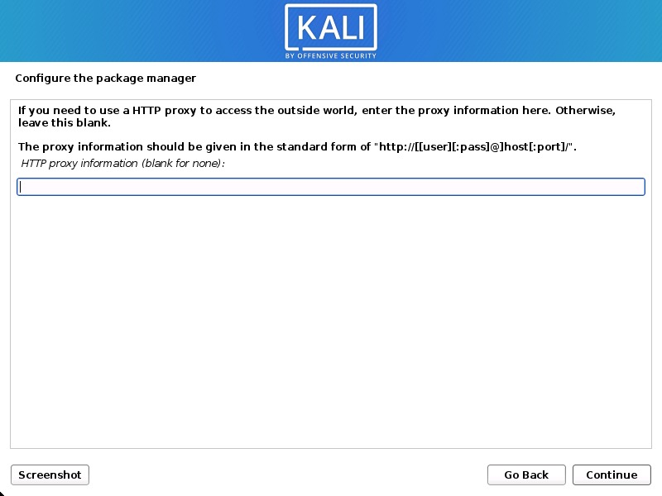
TUTORIAL DE INSTALAÇÃO
10

Slide 12
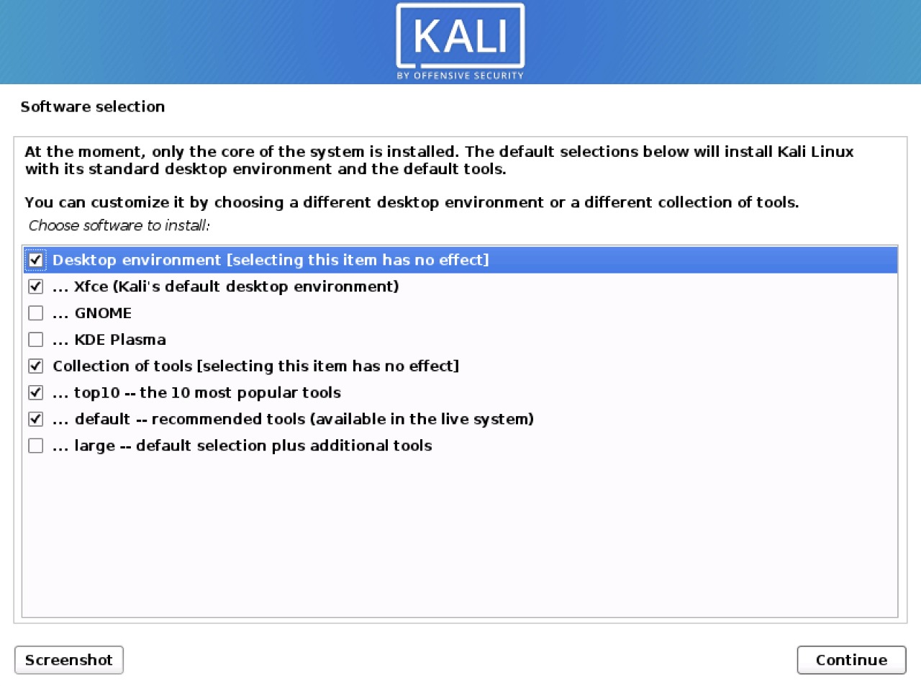
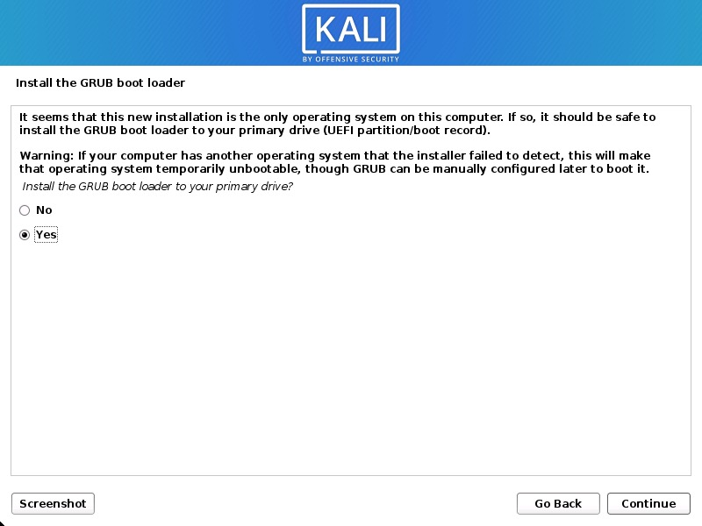
TUTORIAL DE INSTALAÇÃO
11

Slide 13
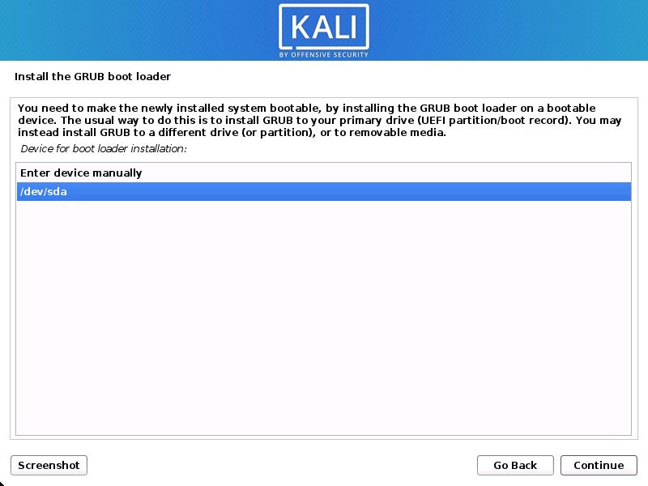
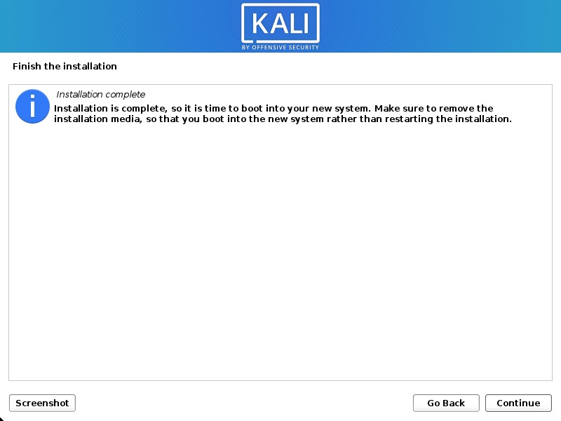
TUTORIAL DE INSTALAÇÃO
https://github.com/MarcosMelo7/Marcos_Jasson_dist_os_rr_2022
https://github.com/MarcosMelo7/Marcos_Jasson_dist_os_rr_2022
12

Slide 14
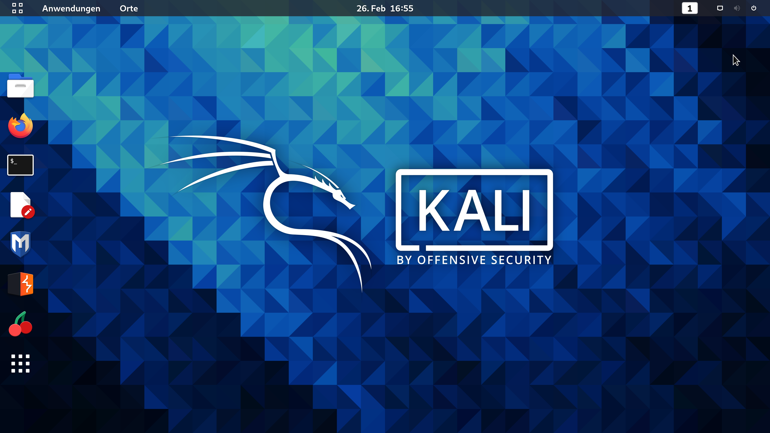
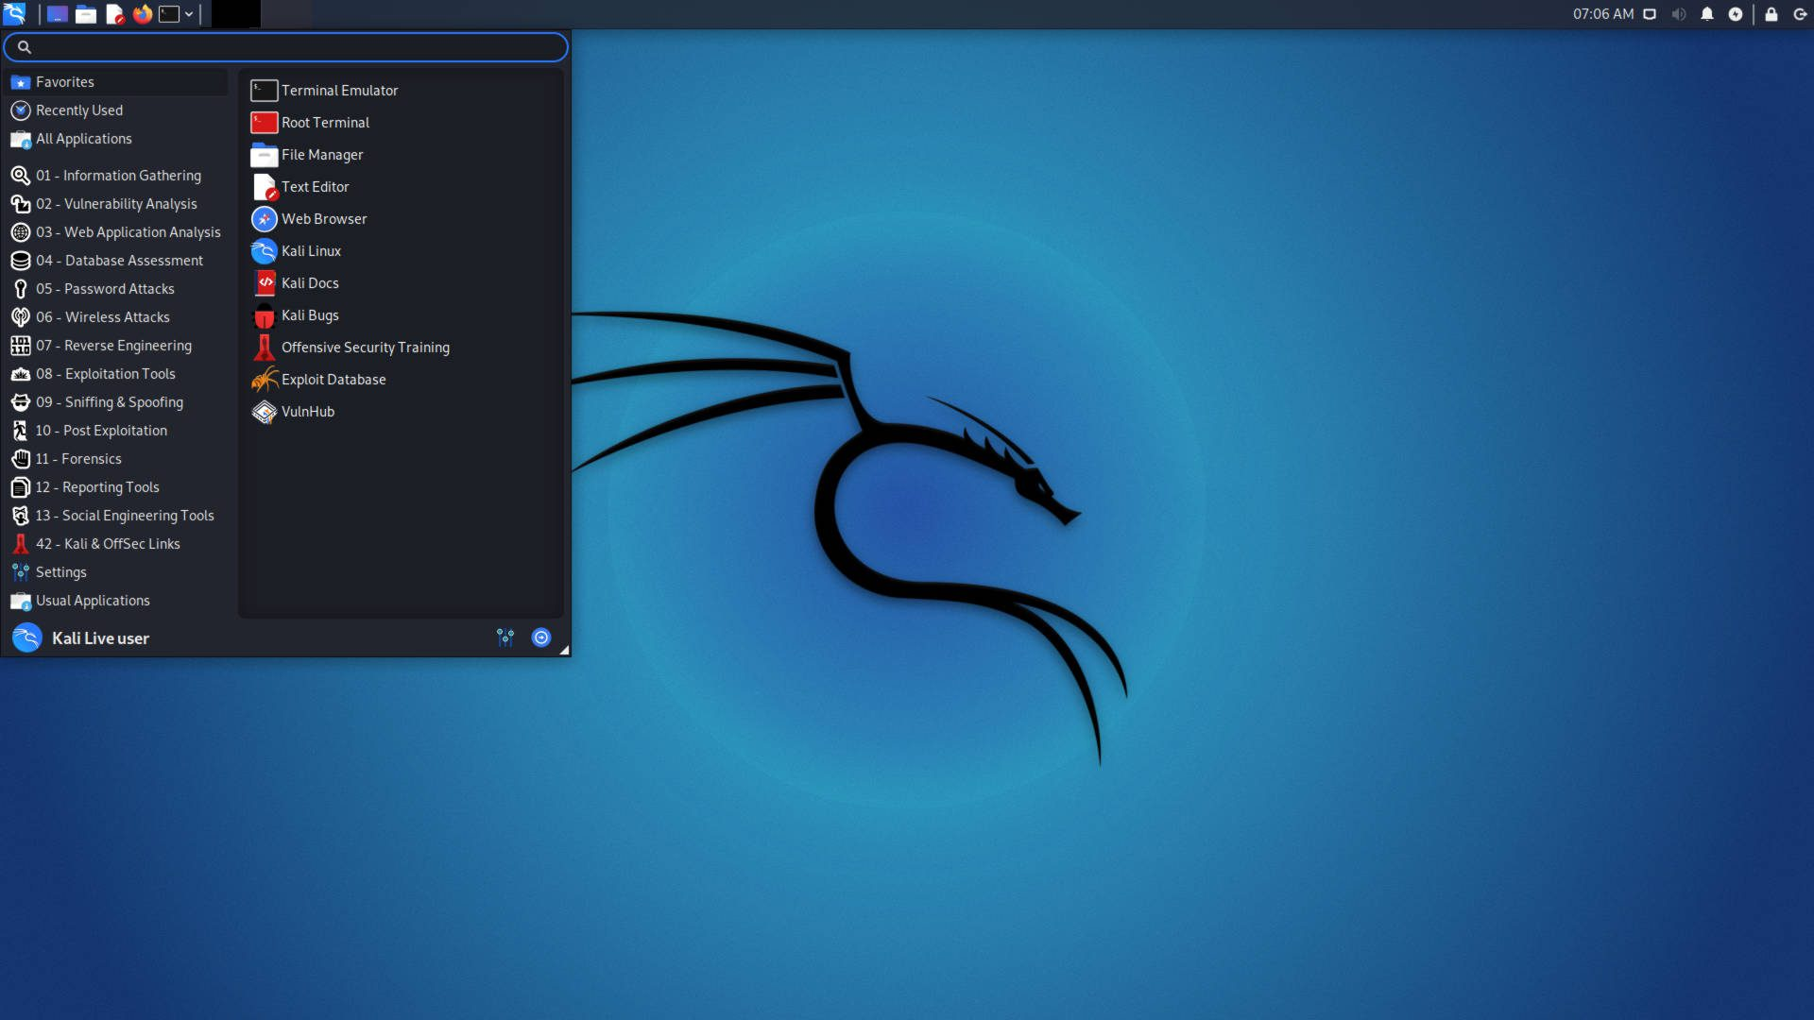
13

Slide 15
SOFTWARES PRESENTES
O SYNAPTIC PACKAGE MANAGER E O SOFTWARE CENTER SÃO DOIS DOS GERENCIADORES DE SOFTWARE MAIS CONHECIDOS DO KALI. COM O UBUNTU, POR EXEMPLO, O SOFTWARE CENTER É INSTALADO AUTOMATICAMENTE COMO O APLICATIVO PADRÃO. O SISTEMA DE ORQUESTRAÇÃO DA APT, O SYNAPTIC, SÃO INERENTEMENTE MAIS ROBUSTOS QUE O DESENVOLVIMENTO DE SOFTWARE PORQUE FUNCIONA DENTRO DE UMA ARQUITETURA QUE DEPENDE DA GUI.
ALGUNS DOS PACOTES DE SOFTWARES PRESENTES NA KALI LINUX:
HYDRA: DEBIAN SECURITY TOOLS
JOHN: KALI DEVELOPERS
NMAP: KALI DEVELOPERS
SAMBA: DEBIAN SAMBA MAINTAINERS
GPARTED: PHILLIP SUSI
VEIL: KALI DEVELOPERS
TESTDISK: JEAN-MICHEL KELBERT
CRACK: DEBIAN SECURITY TOOLS
GIT: JONATHAN NIEDER
14

Slide 16
HISTORICO E USUÁRIOS DA DISTRO
Data | Projeto Lançado | Base OS
2004-Agosto-30 | Whoppix v2 | Knoppix
2005-Julho-17 | WHAX v3 | Slax
2006-Maio-26 | BackTrack v1 | Slackware Live CD 10.2.0
2007-Março-06 | BackTrack v2 | Slackware Live CD 11.0.0
2008-Junho-19 | BackTrack v3 | Slackware Live CD 12.0.0
2010-Janeiro-09 | BackTrack v4 (Pwnsauce) | Ubuntu 8.10 (Intrepid Ibex)
2011-Maio-10 | BackTrack v5 (Revolution) | Ubuntu 10.04 (Lucid Lynx)
2013-Março-13 | Kali Linux v1 (Moto) | Debian 7 (Wheezy)
2015-Agosto-11 | Kali Linux v2 (Sana) | Debian 8 (Jessie)
2016-Janeiro-16 | Kali Linux Rolling | Debian Testing
4 EMPRESAS REPORTARAM QUE ESTAVAM USANDO O KALI LINUX QUE SÃO AS:
LABS
STUDIO666.DESCARTES
VENTX
CYBER SECURITY.
15

Slide 17
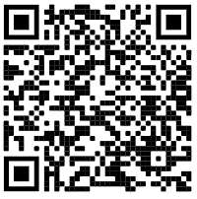
TPM2 (Trusted Platform Module)
CHIP
GUARDAR DADOS
CHAVES CRIPTOGRAFADAS
PROTEGER
É COMPATIVEL COM TPM2
16

Slide 18
SECUREBOOT
NÃO É COMPATIVEL
DESCRIPTOGRAFIA DE ARMAZENAMENTO
CRYPTSETUP
17

Slide 19
DAEMONS PADRÕES
TERMINADO EM D
VERSÕES
KALI 1.1.0
KALI 2022.2
18

